Slide 1
高齡者生活自立
及輔具應用
物理治療師 林志芳
108/05/30

Slide 2
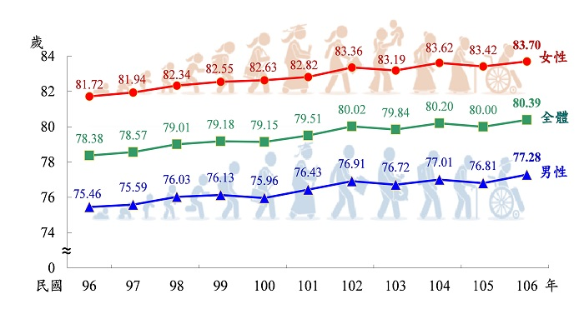
你知道國人平均壽命有多長嗎?

Slide 3
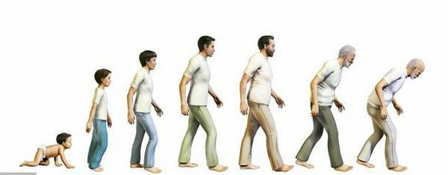
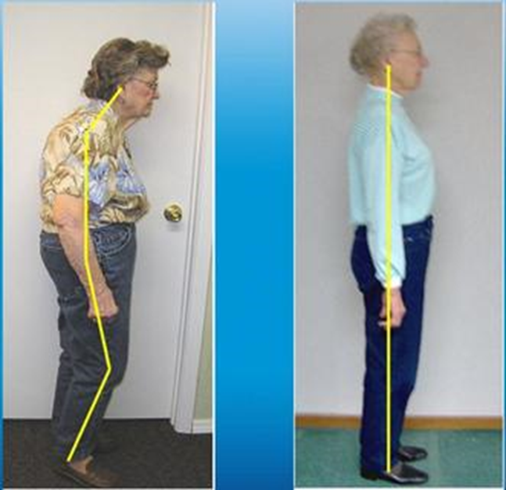
http://www.sohu.com/a/227777944_99977380

Slide 4
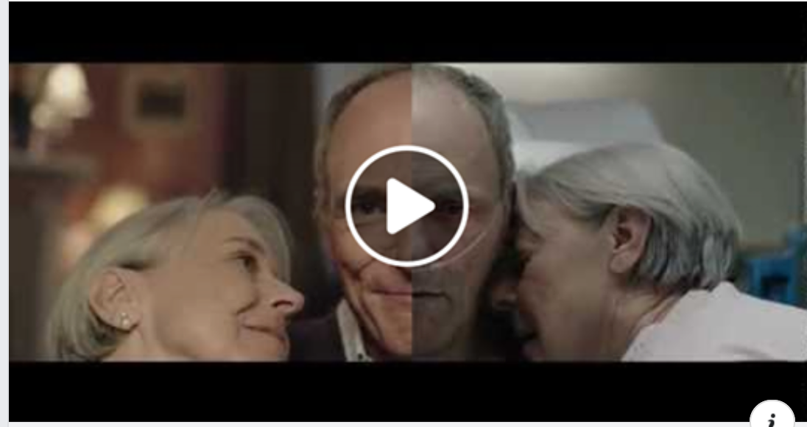
人生下半場
https://www.youtube.com/watch?v=Qo6QNU8kHxI&utm_source=Facebook_PicSee&fbclid=IwAR1xr6SttA67XH7uqUyMEKxqcGCnuRsRZoYUJAh0Xod1eiY-v0JkmTwyMVI

Slide 5

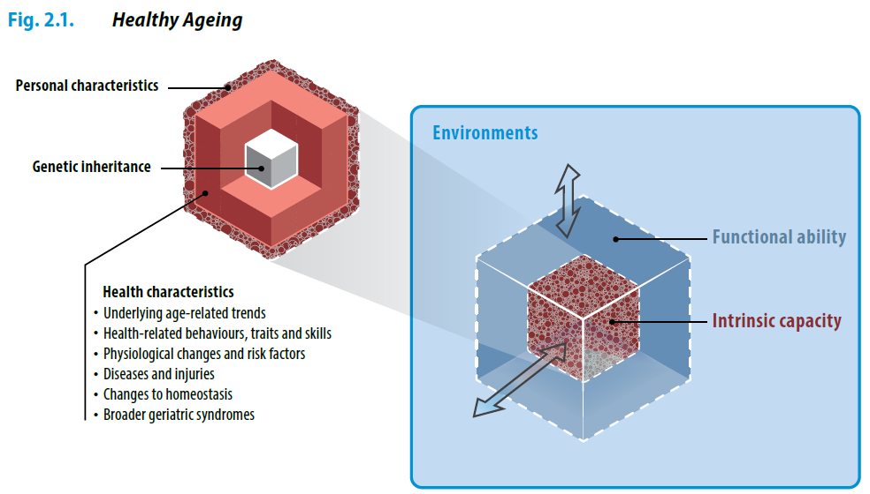
健康老化
個人特質
環境
基因遺傳
功能性
活動能力
健康相關特質
自身
活動能力
WHO World report on ageing and health.2015.9.30 (http://www.who.int/ageing/events/world-report-2015-launch/en/)
Notes:
WHO World report on ageing and health.2015.9.30
http://www.who.int/ageing/events/world-report-2015-launch/en/

Slide 6

老人生理變化與日常生活
視力退化、
吃東西重口味
上下樓
緩慢、平衡感
減少外出、聽力下降
人際互動困難
http://citebook5106.pixnet.net/album/photo/112515316
拉鍊、扣扣子細部動作

Slide 7
如何延緩失能
肌力強化運動
執行生活功能
社會參與

Slide 8
生活自立
一、生活功能性自立
在生活上對家務、身體照護等之工作無須他人幫助，而能在家庭或社區中過著正常日常生活者，就是生活功能自立的老人。

Slide 9
生活功能指標（ADL）Activities of Daily Living ADL
指標包括：飲食、自己能洗澡(穿脫衣服)、個人衛生(盥洗)、上廁所、移位、走動、等六項的能力，這就是最基本的日常生活能力，
Notes:
當你老了，或是意外生病，身體功能漸漸退化，手腳開始無力，原本看似簡單的事情，現在卻越來越吃力。從前可以在家中來去自如，現在卻連起身上廁所都有困難，

Slide 10
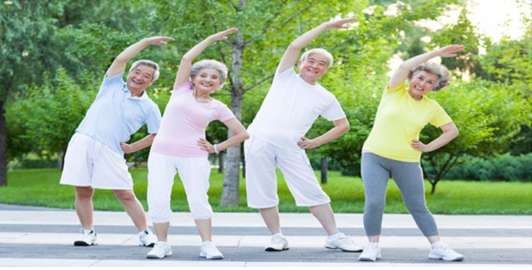

運動的好處
1.延緩大腦衰退
運動可以改善老年人大腦的功能，預防老年痴呆的作用
2.提高心肺功能
運動可以提高呼吸和心血管機能，能預防和延緩老年人的呼吸和心血管疾病的發生
3.延緩骨質疏鬆
運動可使老年人關節和肌肉系統能力提高，延緩骨質疏鬆及老年特有的退行性骨頭和關節病變
4.延緩慢性疾病
運動可以延緩各種慢性疾病如肥胖症、高血壓
、糖尿病、心腦血管病等的發生和進展
5.增強免疫系統
運動可以增強老年人自身機體的免疫功能，
提高對各種疾病的抵抗能力。
6.提高心理健康
運動還可以提高心理健康，調整積極的情緒
，消除精神壓力和孤獨感
https://kknews.cc/zh-tw/health/xm4vb3o.html

Slide 11
運動強度的分類
輕強度運動
中強度運動
高強度運動
活動時還能唱歌或吹口哨
活動時能說話但不能唱歌
動時喘到無法說話

Slide 12
活動種類及介紹
伸展運動
肌力訓練
有氧運動
平衡訓練
日常生活活動

Slide 13
(1) 日常生活活動：
增加基礎活動量、提升代謝率 利用椅子起立坐下（可扶或不扶椅子握把）、爬樓梯、搬動各種 尺寸的器物，每週3~5次。
(2) 伸展運動：
增加身體柔軟度及各關節的活動度，減少動作受限 針對上下肢各大肌群進行牽拉，每次伸展時間維持10~30秒。 每個肌群累積：每天5分鐘、每週2~3次。

Slide 14
(3)肌力訓練：
增加力量、爆發力與增加肌肉量 利用啞鈴、彈力帶、自體重量來訓練肌力，各肌肉群以每組 12~15下、每次1~2組，循序漸進增加。每週建議肌力訓練約2~3 次。
(4) 有氧運動：
增進心肺適能、全身循環系統效能 走路、騎自行車、游泳、水中有氧、陸上有氧運動等，每週3~5次、 每次30~60分鐘，循序漸增至中強度，達到有些喘、有流汗的身體感 受。
若體力無法負荷長時間運動，或是一天中沒有足夠長時間運動， 改以每次10分鐘以上、進行多回合，達到每天累積30分鐘以上的運 動效果
(5) 平衡訓練：
增進神經動作控制、協調及平衡能力 踮腳尖走路、單腳站立、走直線、向後走、側向走等，每次 20~30分鐘，每週3~5次。

Slide 15
暖身期
5-10分鐘
20~30 分鐘
增加體適能，降低慢性病危險性以促進健康
緩和期
5-10分鐘
預防血液堆積在四肢，增加回流心臟和腦的血液
加強運動前身體各系統的調節作用，增加肌肉溫度，減少受傷
有氧運動期

Slide 16
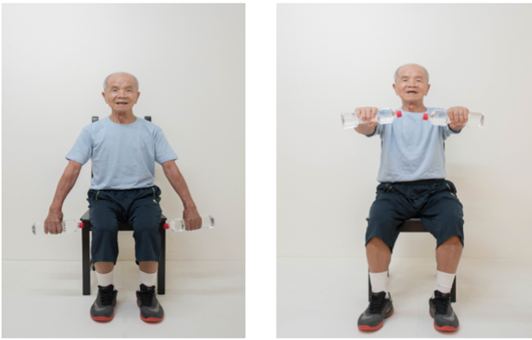
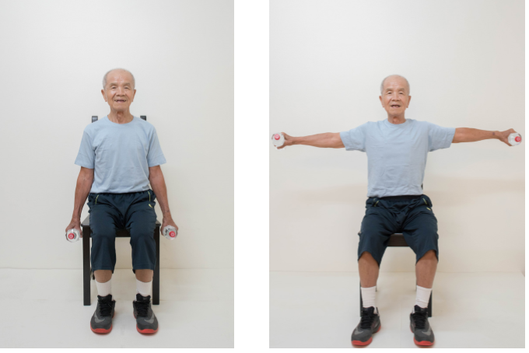
肌力訓練
上肢前舉、側舉

Slide 17
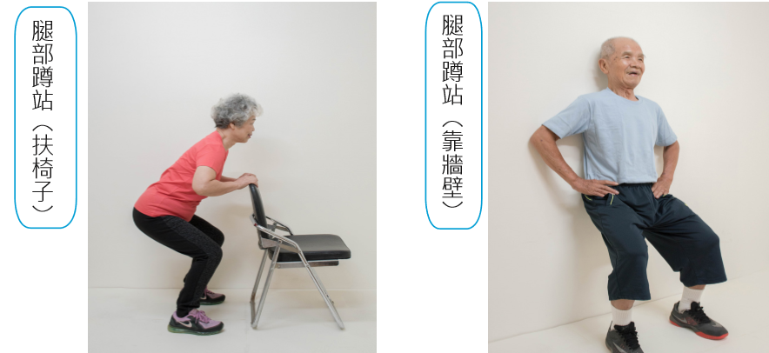
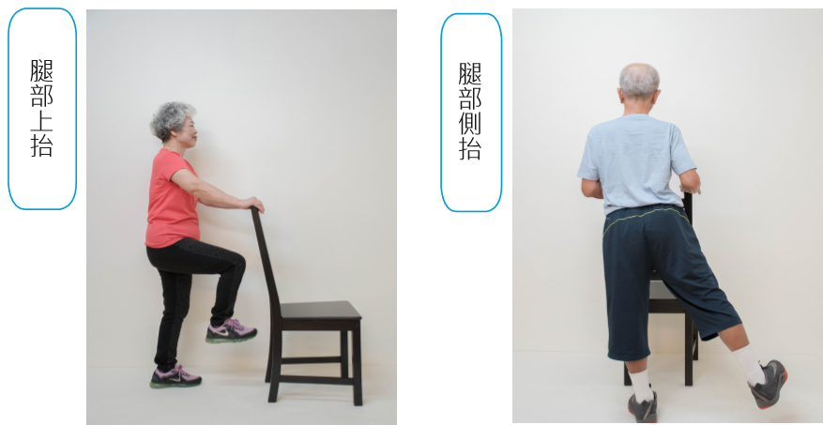

Slide 18
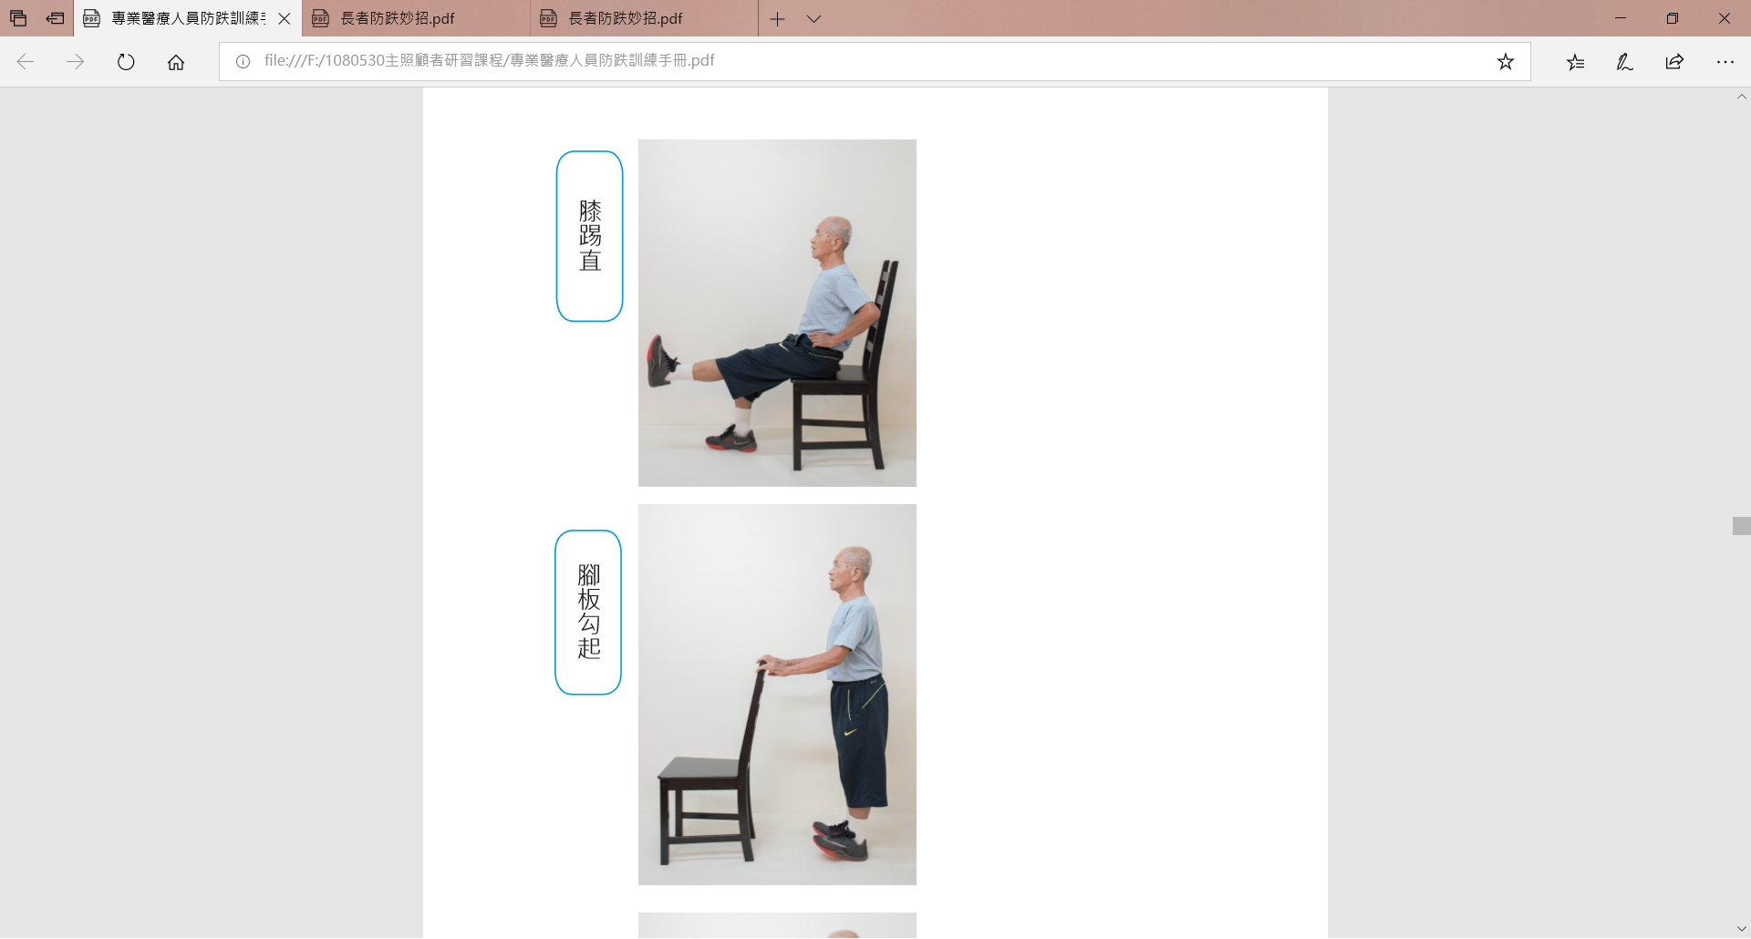
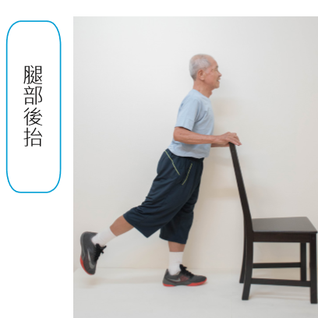
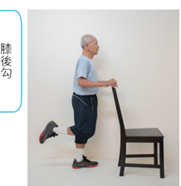
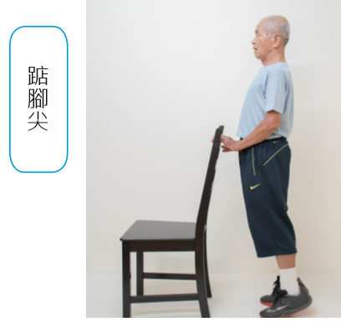

Slide 19
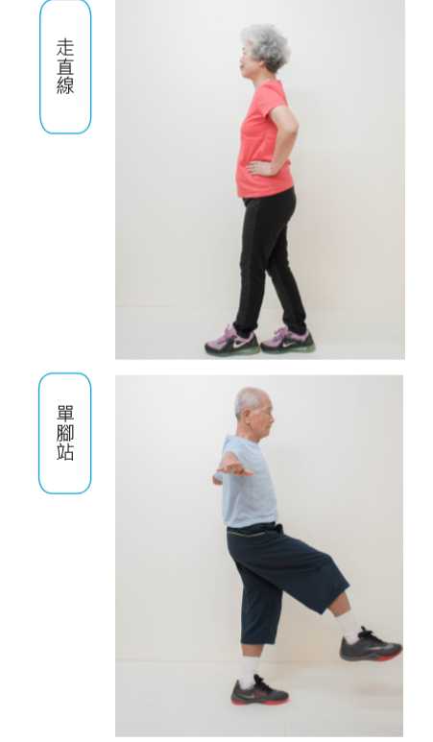
平衡訓練—
增加動作控制、 協調與平衡能力
專業醫療人員
防跌教材操作手冊

Slide 20
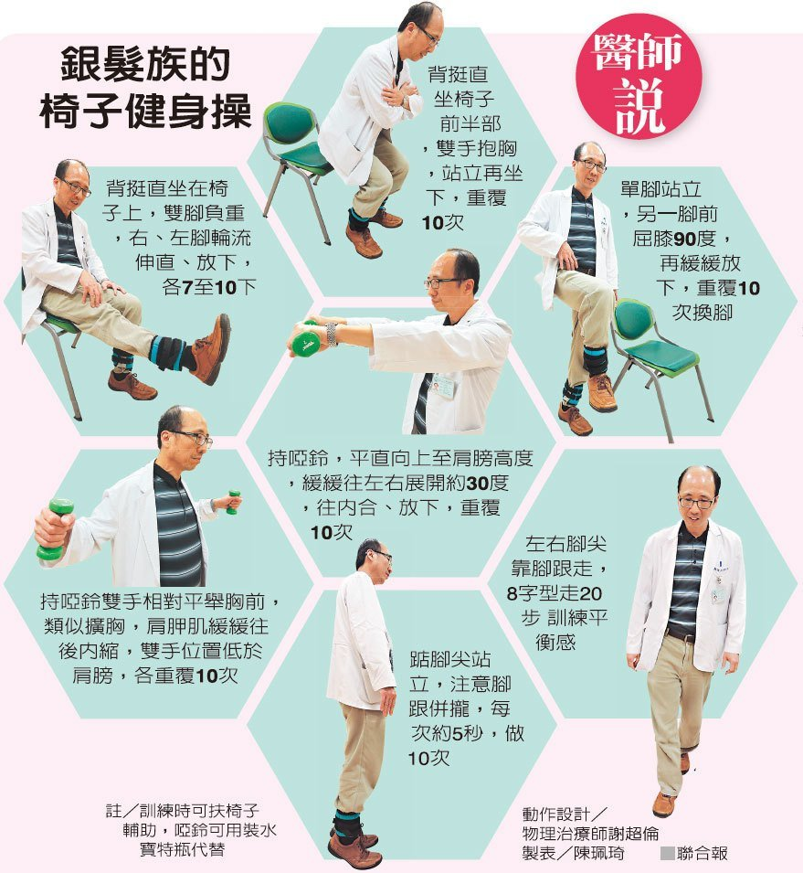
https://vision.udn.com/vision/story/10647/2162996

Slide 21
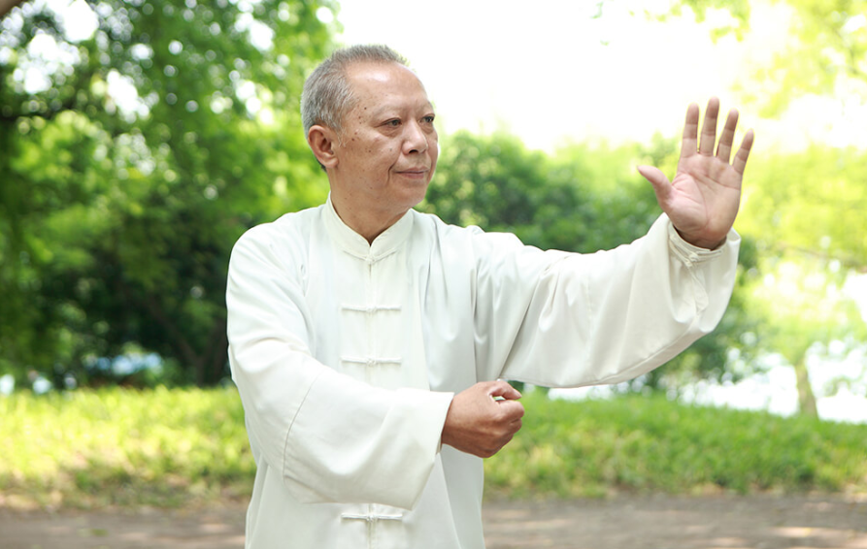
國際期刊：每週打2次太極拳 老人跌倒風險下降6成！
在2012年，李甫中教授團隊就在《NEJM》上發文證實，練太極拳可以改善帕金森式症患者的運動功能受損狀況，防止患者跌倒。
研究則是針對老人，他們發現，與有氧運動、練肌肉相比，每週參加兩次1小時的太極課程，堅持半年，就能把跌倒風險降低58%！
原網址:https://heho.com.tw/archives/22892
Copyright @ HEHO 更多健康:https://heho.com.tw
Notes:
研究團隊把參與者平均分成了3組，第1組練習的是太極，第2組進行有氧運動、肌肉、平衡性和協調性等運動量較大的訓練，第3組則進行強度較輕的伸展運動、深呼吸等練習，作為研究中的對照組。
原網址:https://heho.com.tw/archives/22892
Copyright @ HEHO 更多健康:https://heho.com.tw

Slide 22
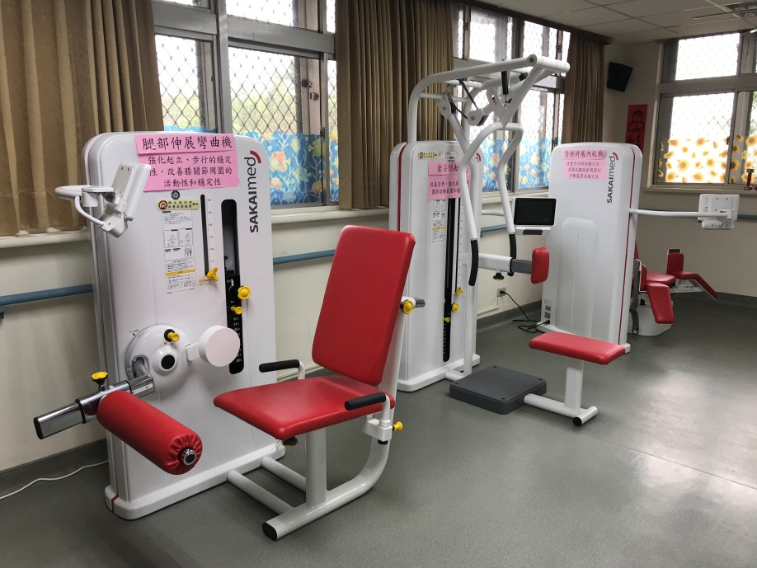
能力回復復健設備(竹內孝仁)
腿部伸展/屈腿機：
活化膝關節周圍肌肉，增加起立、行走的穩定性
坐姿划船機：
訓練肩關節周圍肌肉群，改善胸廓活動性。
臀部外/內收機：
活化外展及內收肌肉，提升行走的穩定性。

Slide 23
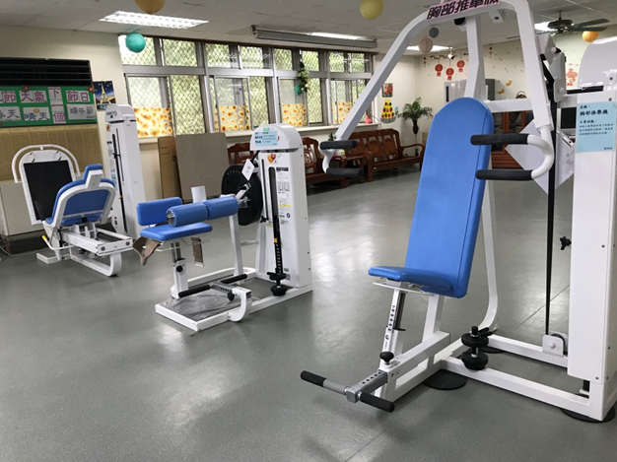
水平腿部推蹬機：
活化膝、髖關節周圍肌肉，改善起立、坐下之動作。
身體伸展/彎曲機：
活化軀幹肌力，改善起立、坐下動作。
胸部推舉機：
訓練肩及肘關節周圍肌肉群，提升胸廓活動性及增加肺活
量。

Slide 24
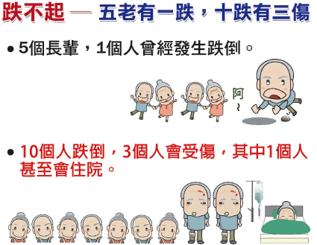
防跌大作戰

Slide 25
身心狀況與環境問題跌倒主因
身心危險因子 | 環境危險因子
身體健康情況較差 | 家具問題： 沒有固定 設計不適合老人使用 擺設位置不佳
服用多種藥物
日常活動能力受限
平衡功能退化
步行能力差 | 地面危險
肌肉沒力、關節僵硬 | 有障礙物
視力不良 | 照明不足
頭暈 | 鞋子不適合
酒醉 | 行動輔具使用錯誤
認知功能障礙…等 | 衣著不當…等

Slide 26
高齡者步態變化
雙腳的移動不靈活
步伐變短、步寬變寬、速度變慢
雙腳同時著地的時間變長
腳抬起的高度不夠
整個腳掌同時著地
雙手擺盪幅度減小
平衡感變差、雙腳重心轉移困難

Slide 27
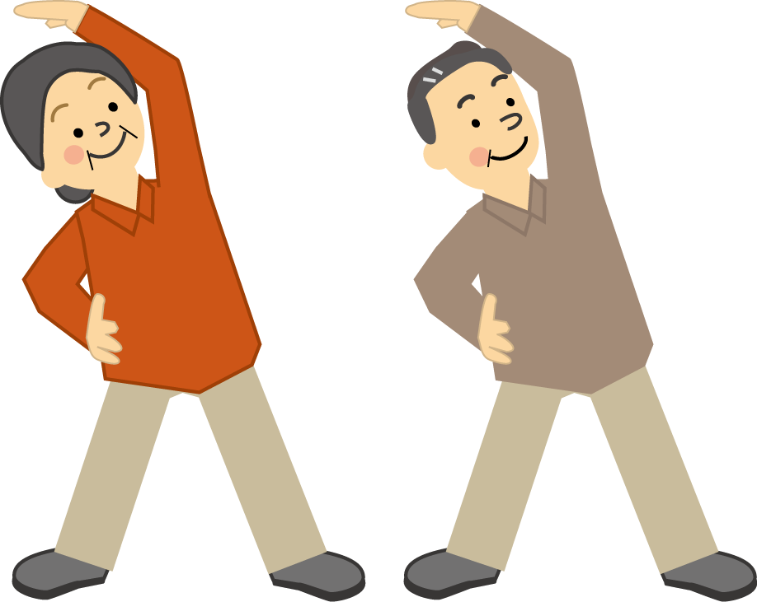
預防跌倒策略
養成安全的生活習慣
評量危險程度
減少危險因子
預防跌倒運動

Slide 28
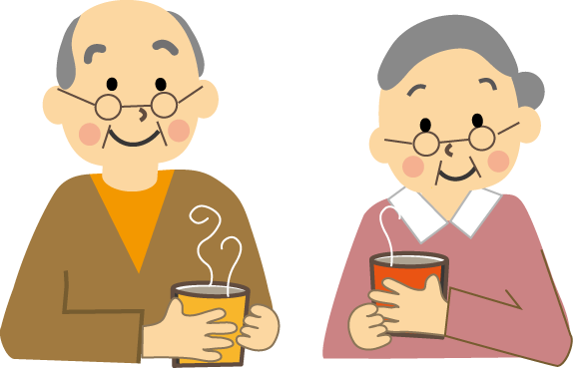
養成安全的生活習慣
習慣性檢視、注意周遭環境
避免雙手都拿東西
改變姿勢時速度要減慢
常用的東西要放在方便、易拿的位置
家具擺放的位置要固定
善用扶手

Slide 29
評量危險程度
每年分析一次，回想三個月到一年之內跌倒及差一點跌倒的次數及身體功能。
若有跌倒發生或新罹患神經肌肉系統疾病或其他嚴重疾病要再重新評估

Slide 30
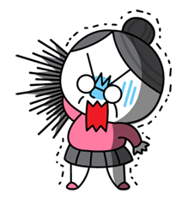
低危險族群(不曾跌倒、身體活動功能特優)
  持續活動量，了解環境危險因子，做預防跌倒運動
中度危險族群(不曾跌倒，但自覺活動功能已開始退化)
  活動時小心，排除環境危險因子，做預防跌倒運動
高度危險族群(曾有一次跌倒)
  活動時特別小心，或接受跌倒篩檢與治療
極度危險族群(曾有多次跌倒)
  需接受跌倒篩檢與治療

Slide 31

減少危險因子
身心危險因子 | 可排除 | 可改善 | 可預防
體重較輕 |  | ● | ●
肌肉萎縮 |  | ● | ●
骨質密度低 |  | ● | ●
健康情況差 |  | ●
服用多種藥物 |  | ●
活動受限 |  | ●
平衡退化 |  | ●
步行能力差 |  | ●
肌肉關節僵硬 |  | ●
視力問題 |  | ●
頭暈 |  | ●
酒醉 | ● |  | ●
認知障礙 |  | ●
特殊個性 |  | ●

Slide 32

排除環境危險因子
家門口 有電燈開關 可以坐著穿/脫鞋 地面淨空 | 床 高度適當 床墊軟硬適中 有穩定的床頭櫃
通道 打掉門檻 空間足夠 裝置扶手 | 座椅 固定良好 高度適當
照明 亮度適當 開關位置方便 裝置夜燈 | 浴室 地面保持乾燥 馬桶高度適當 浴缸有防滑墊與扶手
地面 沒有障礙物 花色簡單 摩擦力大 | 樓梯 裝有扶手 光線充足 階梯設計適當

Slide 33
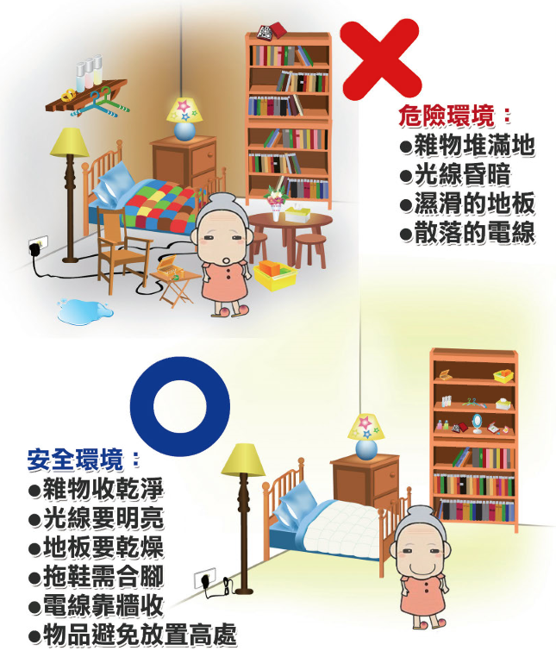

Slide 34
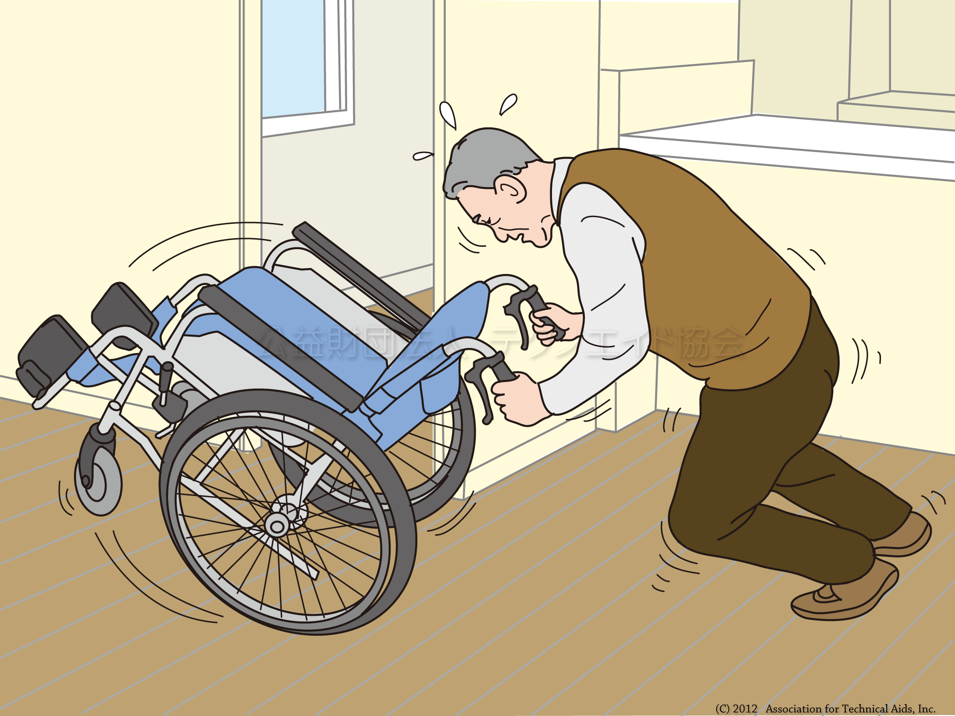
跌倒後起身訓練

Slide 35
輔具幫幫忙
HAAT model
社交情境
  熟識的同儕
  認識的人
  陌生人
  獨處
環境
  家中(獨居)
  團體家屋
  工作環境
  學校
  社區
物理環境
  光
  聲音
  熱

Slide 36
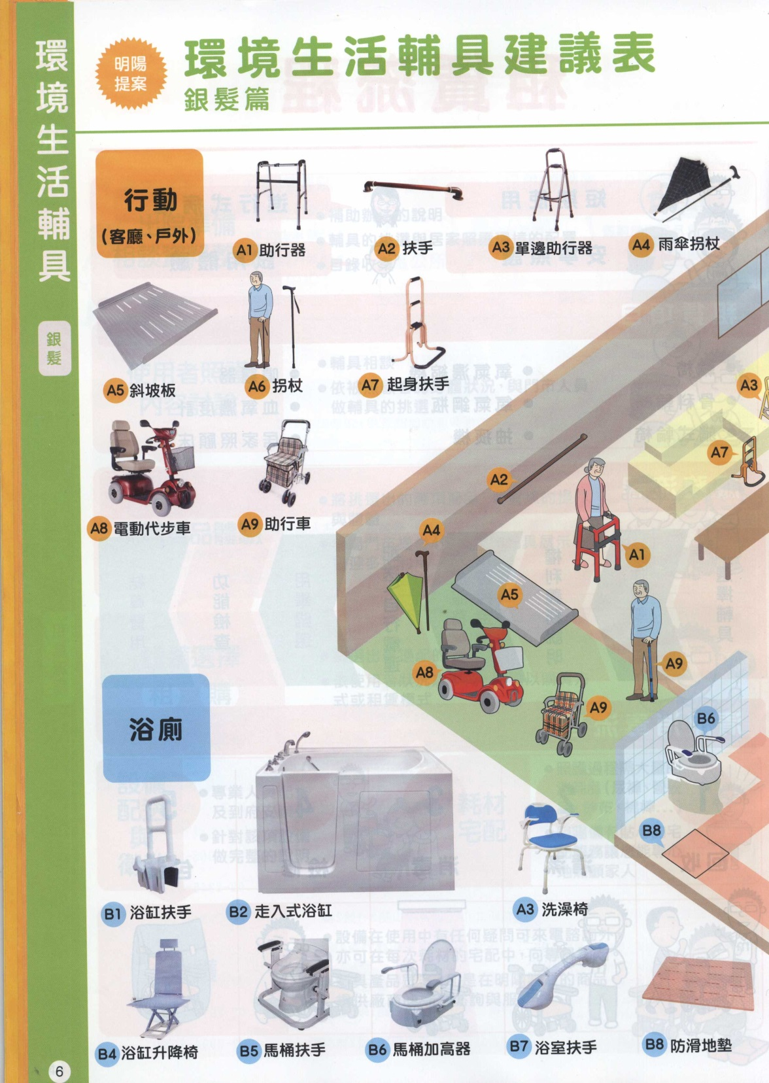
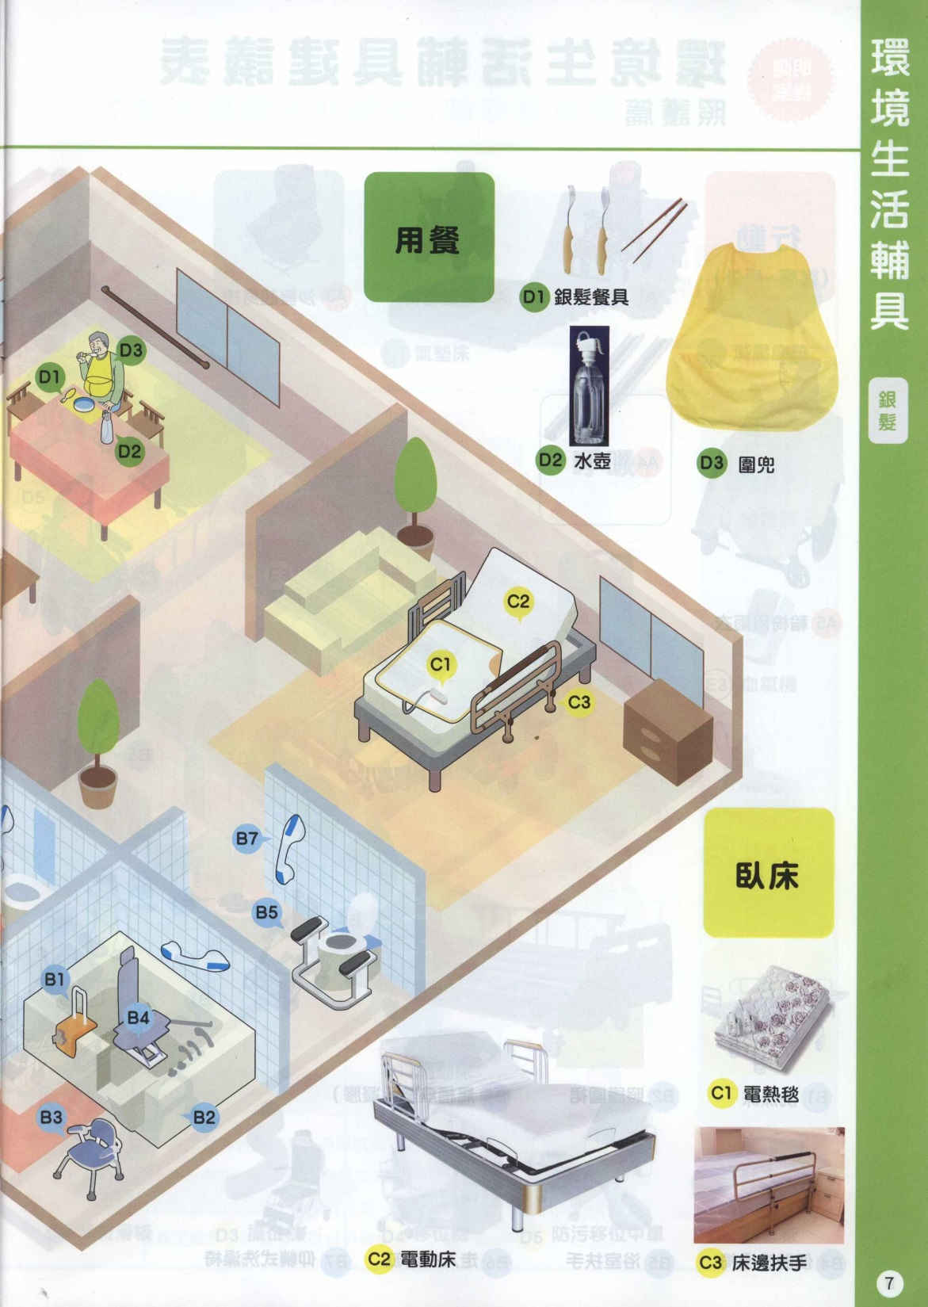

Slide 37
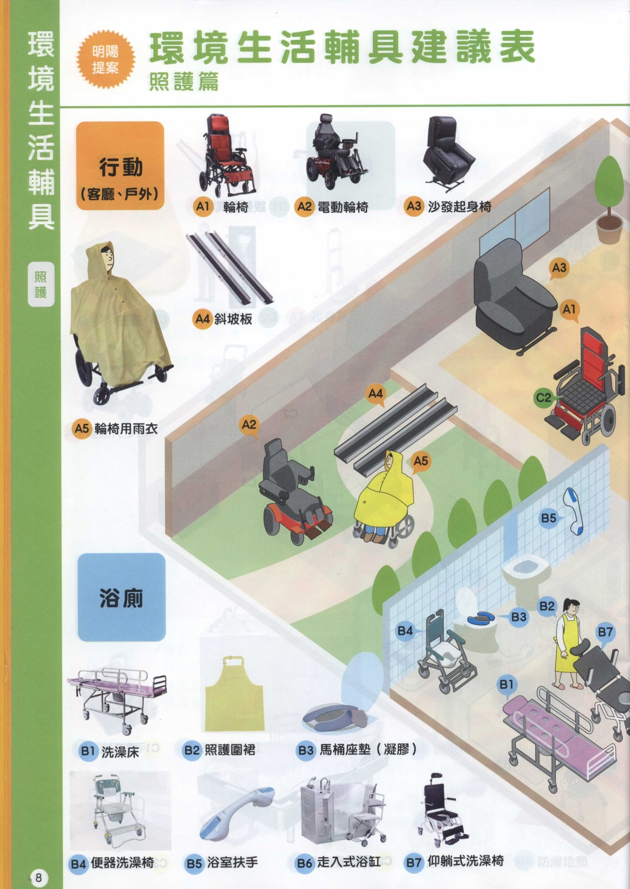
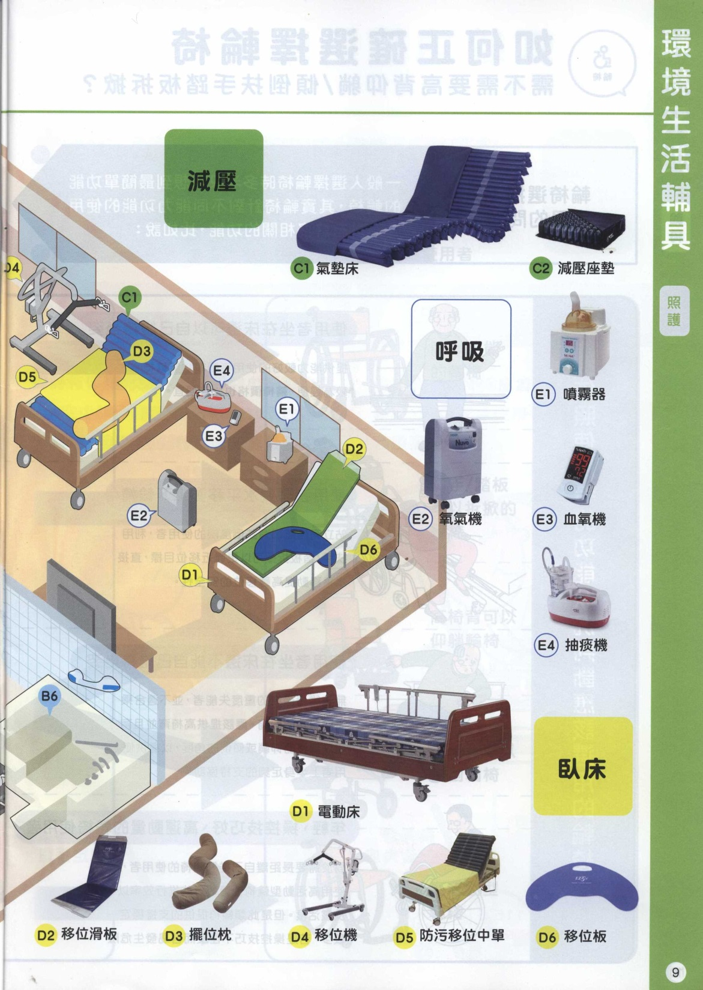

Slide 38
生活與輔具
擺位輔具
視覺、聽覺輔具
生活
進食
如廁
沐浴
梳洗
穿衣
四處移動
休閒娛樂
床及相關輔具
溝通輔具
通用設計環境
行動輔具
居家生活輔具
如廁/沐浴輔具
Notes:
獨立生活的四指標
不坐輪椅
不穿尿布
不讓協助沐浴
不讓協助飲食

Slide 39
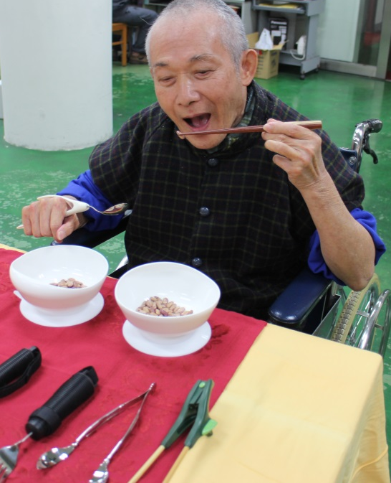
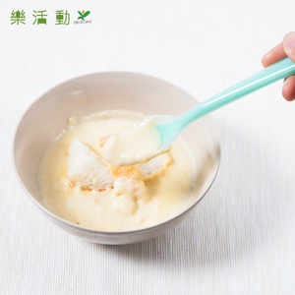
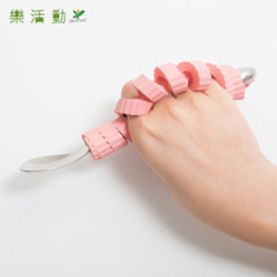
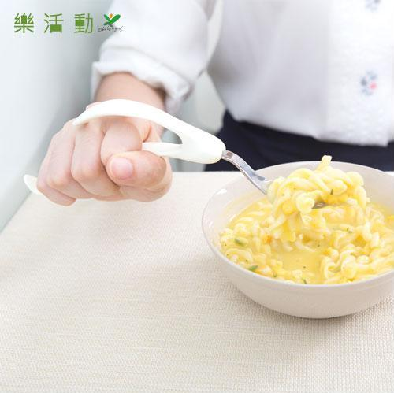
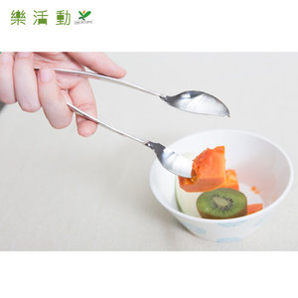
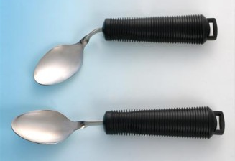
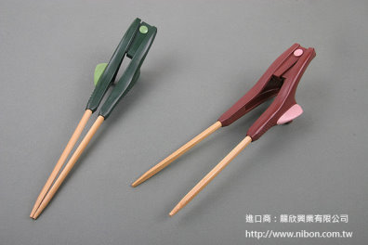
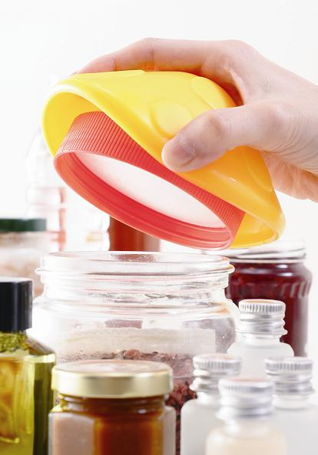
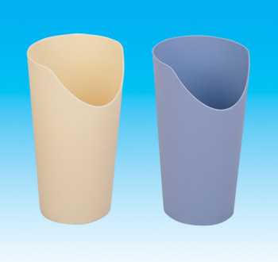
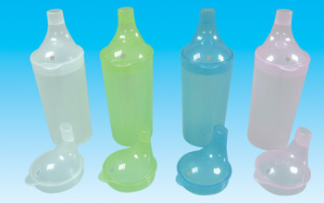
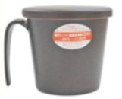
進食、飲水相關輔具
https://repat.sfaa.gov.tw/07product/pro_a_list.asp
Notes:
http://www.zuhua.com.tw/product.aspx?dsn=1930 日華國際有限公司
https://ourobligation.com.tw/ OO生活輔具
http://www.ez66.com.tw/TW/ 樂齡網

Slide 40
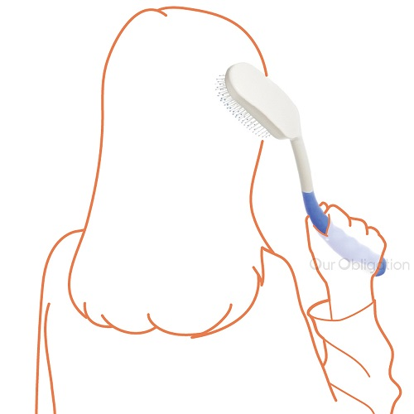
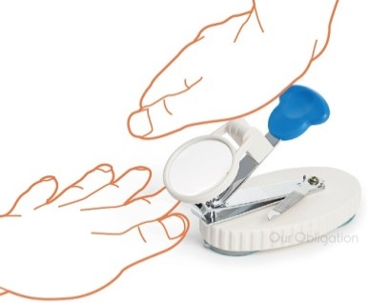
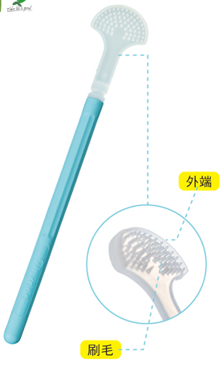
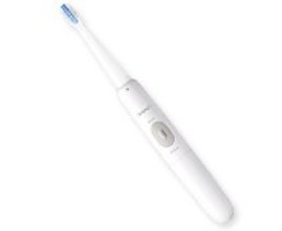
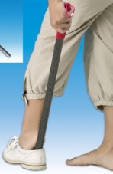
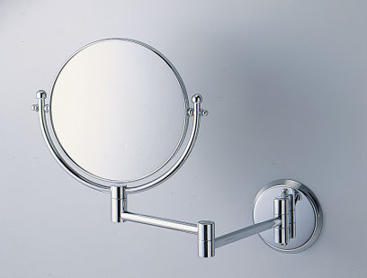
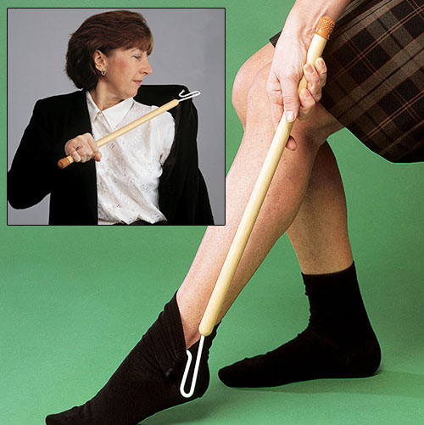
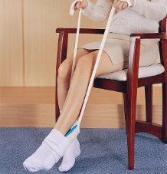
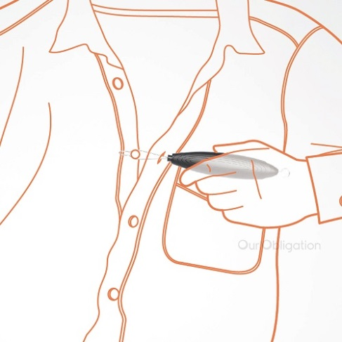
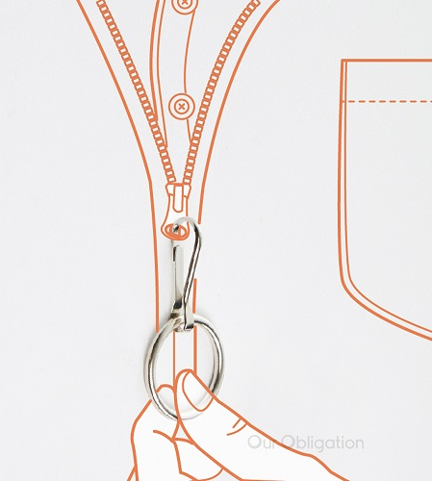
梳洗著裝相關輔具
https://repat.sfaa.gov.tw/07product/pro_a_list.asp

Slide 41

如廁
使用床邊便盆椅需考量：
  隱私
  排泄物氣味
  是否容易清潔、維護
  是否會影響動線?輪椅和行動輔具要擺哪裡?拿得到嗎?
  穩固性如何?座高可調?扶手可掀或可降低?
  下方是否淨空?
  夜間和凌晨如廁安全性
https://repat.sfaa.gov.tw/07product/pro_a_main.asp?t=2&id=6287
感到尿意/便意→移動到廁所→關門→半褪外褲→半褪內褲→坐到馬桶上→解尿/解便→擦屁股→沖馬桶→穿上內褲→穿上外褲→洗手&開門

Slide 42







如廁相關輔具
https://repat.sfaa.gov.tw/07product/pro_a_list.asp

Slide 43




伸長取物用輔具
https://repat.sfaa.gov.tw/07product/pro_a_list.asp?MM_Query=MM_Query&mcate1=50&mcate2=159
http://shop.warmthings.com.tw/%E5%95%86%E5%93%81/%E8%90%AC%E7%94%A8%E5%8F%96%E7%89%A9%E5%A4%BE/

Slide 44










該用哪種行動輔具?
https://repat.sfaa.gov.tw/07product/pro_a_list.asp

Slide 45


步行輔具
適用對象
下肢肌力不足或下肢平衡能力差者
1.柺杖‐單拐（regular cane）
2.四點手杖（quad‐cane）

Slide 46
單手操作步行輔具
1.分為單柺與四腳柺，如需分擔25%以上體重時，
不建議使用
2.穩定性差異
好差

Slide 47
高度、長度調整原則
站立手握持高度
第5腳趾外15公分處
手肘彎曲20度
股骨大轉子(GT)外

Slide 48
傳統助行器
傳統助行器大多為鋁合金或不銹鋼材質。
多半具有方便收合的折疊設計。
適合兩上肢功能正常，下肢肌力不足的個案使用。

Slide 49
高度、長度調整原則
站立手握持高度
第5腳趾外15公分處
手肘彎曲20度
股骨大轉子(GT)外

Slide 50


Slide 51


Slide 52



居家生活
防乾燒安全爐
https://repat.sfaa.gov.tw/07product/pro_a_list.asp

Slide 53



警示指示輔具

Slide 54



休閒輔具

Slide 55


